Slide 1
RADAR ULTRASÔNICO MILITAR - MARINHA DO BRASIL (F LIBERAL / F-43)
Adriano Carvalho
Luiz Carlos
Thiarlleson
Cristiano Roberto
Marllon Moraes
Victor Correa

Slide 2
CRONONOGRAMA DO TAP
1. OBJETIVO DO PROJETO
2. JUSTIFICATIVAS
3. GERENTE DO PROJETO, RESPONSABILIBIDADES E AUTORIDADE
4. METAS
5. PREMISSAS
6. RESTRIÇÕES
7. METODOLOGIA
8. RISCOS
9. PRAZO E INVESTIMENTO
10. PLANO DE AQUISIÇÕES
11. PRINCIPAIS ETAPAS
12. RELAÇÃO DAS PARTES INTERESSADAS

Slide 3
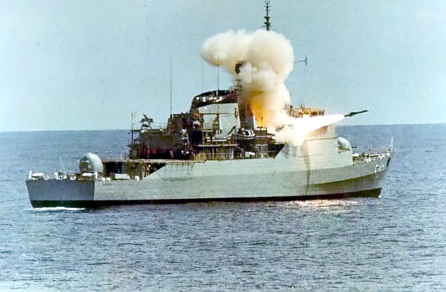
1. OBJETIVO DO PROJETO
A Fragata Liberal (F-43) é uma fragata da Classe Niterói, da Marinha do Brasil. Fruto do "Programa de Renovação e Ampliação de Meios Flutuantes" da Marinha, concebido na década de 1970.
Construída nos estaleiros Vosper-Tornicroft Ltd., na Inglaterra, em 1975, o seu batimento de quilha ocorreu a 2 de maio.
Atualmente está em missão pela ONU, desde setembro de 2016, na Força Interina das Nações Unidas no Líbano, devido a crescente tensão internacional, juntando a isso ameaças terroristas, tornou-se necessário o investimento em um SISTEMA DE DEFESA ANTÍ MÍSSIL, implantado utilizando um RADAR ULTRASÔNICO, para proteger a integridade da embarcação e de sua tripulação.

Slide 4
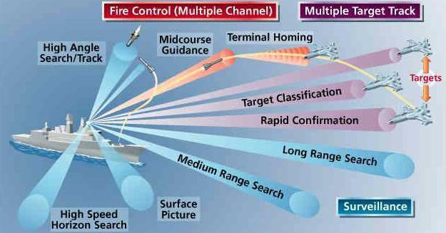
2. JUSTIFICATIVAS
O projeto está sendo conduzido a fim de prevenir que no caso de ocorrer um ataque a F Liberal / F- 43 da Marinha do Brasil o sistema de guerra antiaérea (AAW) naval seja capaz de conter ataques de saturação.
Quanto maior a razão de varredura do radar, maior a quantidade de informação do alvo. A razão de dados é proporcional a rotação da antena.
O sensor ultrassônico é composto de um emissor e um receptor de ondas sonoras. O sinal emitido, ao colidir com qualquer obstáculo, é refletido de volta na direção do sensor. Durante todo o processo, o aparelho está com uma espécie de “cronômetro” de alta precisão funcionando.
Assim, podemos saber quanto tempo o sinal levou desde a sua emissão até o seu retorno. Como a velocidade do som no ar é conhecida, é possível, de posse do tempo que o sinal levou para ir até o obstáculo e voltar, calcular a distância entre o sensor e o obstáculo.

Slide 5
3. GERENTE DO PROJETO, RESPONSABILIBIDADES E AUTORIDADE
ADRIANO CARVALHO / THIARLLESON SANTOS / CRISTIANO ROBERTO / LUIZ CARLOS / MARLLON MORAES / VICTOR CORRÊA tem autoridade para selecionar o seu pessoal e determinar o orçamento para este projeto.

Slide 6
4. METAS
Confeccionar um SISTEMA ANTI MISSIL para a F Liberal / F – 43 da Marinha do Brasil com o uso de RADAR ULTRASONICO capaz de neutralizar ataques contra a embarcação.

Slide 7
5. PREMISSAS
a. Os departamentos de AUTOMAÇÃO e TI darão apoio ao projeto até a conclusão do mesmo.
b. Necessidades conflitantes com relação aos recursos do projeto e prioridades entre este e outros projetos serão resolvidas pelo PMO
c. É necessário o apoio irrestrito de todos os envolvidos dentro da divisão.
d. Os membros da equipe terão dedicação exclusiva ao projeto.
e. A equipe do projeto tem conhecimentos de gerenciamento de projetos, automação e informática.

Slide 8
6. RESTRIÇÕES
a. O orçamento é limitado a R$200.000,00.
b. O prazo-limite é fim de 30 de junho de 2017.
c. O projeto deve ser mantido dentro da esfera departamental, tendo apenas o contato externo com as áreas de TI e com a Diretoria da Marinha do Brasil.
d. Não está prevista verba para terceirização.

Slide 9
6. RESTRIÇÕES
- Documentação do projeto de acordo com os padrões do PMI
- Avaliação detalhada da situação atual
- Entrevistas com Diretoria da Marinha e Departamentos da MB correlatos ao projeto.
- Relatório com recomendações de soluções para o problema.
- Apresentação para a Diretoria da Marinha e Conselho do Estado Maior.

Slide 10
8. RISCOS
Devido à complexidade do projeto, a implementação de uma solução adequada pode ESTENDER O PRAZO de entrega.

Slide 11
9. PRAZO E INVESTIMENTO
Prazo: 30 de junho de 2017
Investimento – R$ 200000,00

Slide 12
10. PLANO DE AQUISIÇÕES
Sem Aquisições

Slide 13
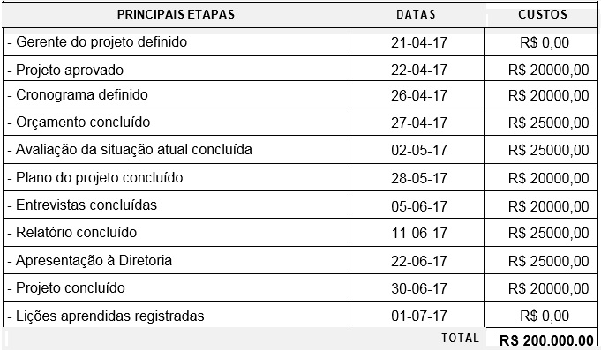
11. PRINCIPAIS ETAPAS

Slide 14
12. RELAÇÃO DAS PARTES INTERESSADAS
Nome | Cargo | Função
Antonio Luiz Von Hoonholtz | D.R.H | Capitão de Fragata
Francisco Calheiros da Graça | D.R.H | Capitão de Fragata
José Cândido Guillobel | D.R.C.M | Contra - Almirante
Arthur Jaceguay | S.N | Almirante
Orlando Augusto Amaral Affonso | D.N.H | Capitão-de-Mar-e-Guerra

